Slide 1
KATOLICKIE SZKOŁY NIEPUBLICZNE Im. św. Jana Pawła II
Misja i wizja szkoły

Slide 2
Oddział Przedszkolny „O”
Katolicka Niepubliczna Szkoła Podstawowa
Katolickie Liceum Ogólnokształcące
HUMANITAS

Slide 3
MISJA SZKOŁY Kluczowe Elementy
Wartości wiary katolickiej w wychowaniu
Pomaganie w zdobyciu wiedzy, rozwinięciu uzdolnień oraz zainteresowań
Indywidualne podejście
Wszechstronny rozwój
Przygotowanie do wejścia w dorosłość
Współpraca ze środowiskami lokalnymi
Patriotyzm

Slide 4
EDUKACJA HOLISTYCZNA Nauka holistyczna wywodzi się z przekonania, że świat jest całością, w której wszystko się ze sobą wiąże. W szkole stawiamy na:
POZNANIE SIEBIE JEST
RÓWNIE WAŻNE JAK
POZNANIE ŚWIATA !
Rozwój edukacji
Akceptację
Doświadczenie
Rozwój życia duchowego
Ocenianie pozytywne
Wolność wyboru
Partnerstwo
(nauczyciel = uczeń)
Przygotowanie do życia w demokracji

Slide 5
WIZJA SZKOŁY
Szkoła realizuje wartości katolickie i działa na zasadzie wspólnoty, w której wszyscy (uczniowie, rodzice, nauczyciele, pracownicy szkoły) czują się w równym stopniu odpowiedzialni za jej kształt i funkcjonowanie. Naszą szkołę postrzegamy jako wspólnotę, w której nauczanie i wychowanie nie odbywa się wyłącznie podczas szkolnych zajęć dydaktycznych, ale obecne jest w aktywności pozalekcyjnej, kontaktach z rodzicami uczniów, współpracy z instytucjami zewnętrznymi i partnerami szkoły.

Slide 6
NAJWAŻNIEJSZE JEST WYCHOWANIE
„Wychowywać,
by bardziej być,
a nie tylko mieć”
Św. Jan Paweł II

Slide 7
JESTEŚMY …
NATCHNIENI
Wierzymy, że ucząc i wychowując w duchu wartości jakie reprezentował Jan Paweł II pomożemy naszym wychowankom odnaleźć się w dorosłym życiu będąc zaopatrzonymi w zestaw najważniejszych wartości.
ODWAŻNI
Nie boimy się nietypowych rozwiązań i metod nauczania, to one przynoszą efekty w postaci wygrywanych konkursów i doskonałych wyników z egzaminów.
POMYSŁOWI
Naszych nauczycieli cechuje pomysłowość, sposób prowadzenia przez nich lekcji, sprawia, że każdy uczeń chce brać czynny udział w każdych zajęciach.
NA BIEŻĄCO
Lekcje w naszej szkole są prowadzone z wykorzystaniem najnowszych zdobyczy technologicznych. Sale lekcyjne są wyposażone w tablice interaktywne oraz projektory, dzięki czemu lekcja to nie tylko czytanie książek.

Slide 8
CHĘĆ ZDOBYWANIA WIEDZY
„ Uczcie się poznawać coraz to nowe przedmioty.
Wiedza bowiem otwiera horyzonty i sprzyja duchowemu rozwojowi człowieka.
Prawdziwie wielki jest ten człowiek, który chce się czegoś nauczyć.”
Św. Jan Paweł II

Slide 9
ZALETY NASZEJ SZKOŁY

Slide 10
DLA UCZNIA UCZEŃ W NASZEJ SZKOLE MOŻE LICZYĆ NA:
Zajęcia z rozszerzonej matematyki
Rozszerzone profile lingwistyczne
Szeroki wybór zajęć sportowych

Slide 11
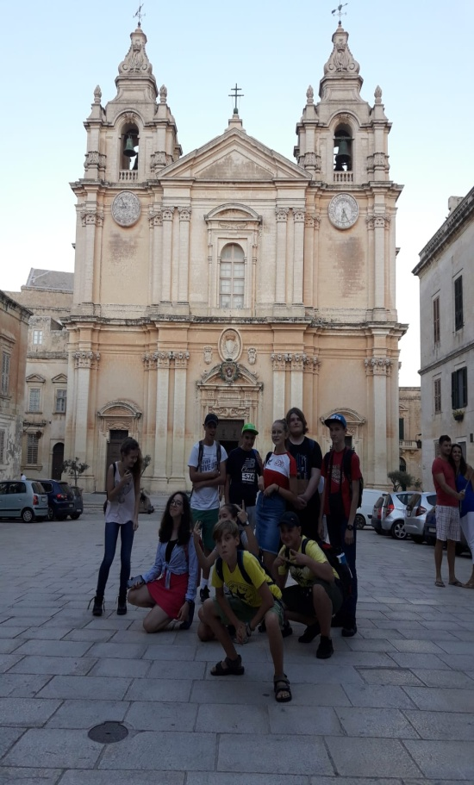
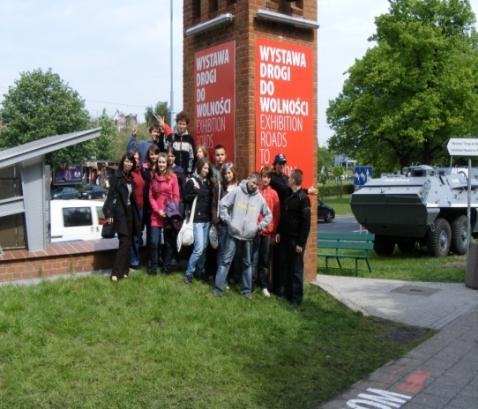
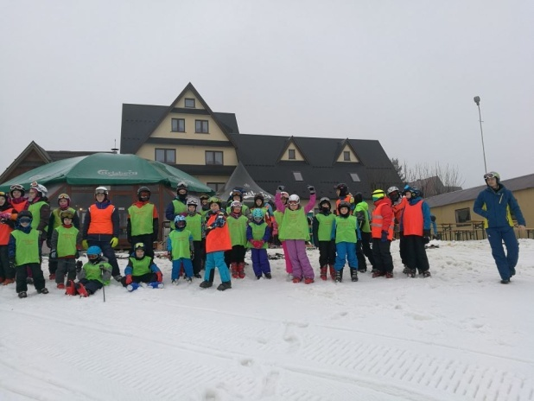
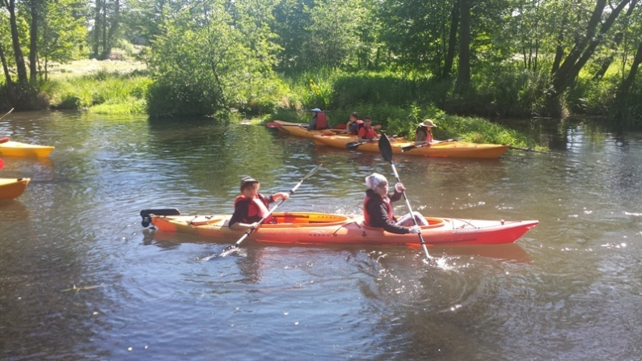
WYJAZDY EDUKACYJNE AKTYWNIE SPĘDZONY CZAS NA NAUCE

Slide 12
TUTORING WSPÓLNE ROZWIJANIE PASJI
Tutoring to metoda indywidualnych zajęć z podopiecznym, oparta na relacji mistrz – uczeń, która dzięki integralnemu spojrzeniu na rozwój człowieka stara się o pełny rozwój jego potencjału.
Jeżeli uważasz, że jakiś przedmiot/zajęcia są Twoją pasją i chcesz wiedzieć więcej – wybierz nauczyciela – tutora, który będzie Cię wspierał i prowadził, odkryje przed Toba nowe horyzonty pozwalając rozwijać Twoje talenty.
1 : 1

Slide 13
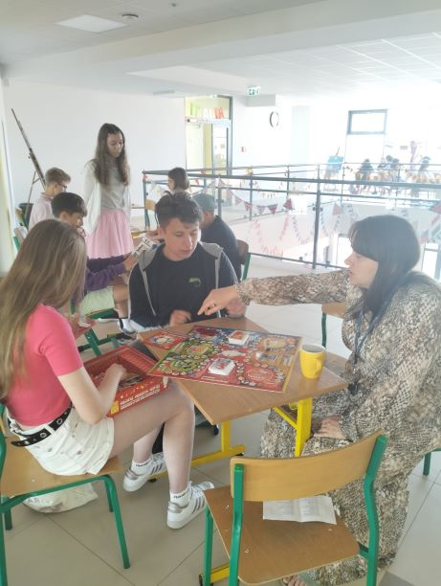
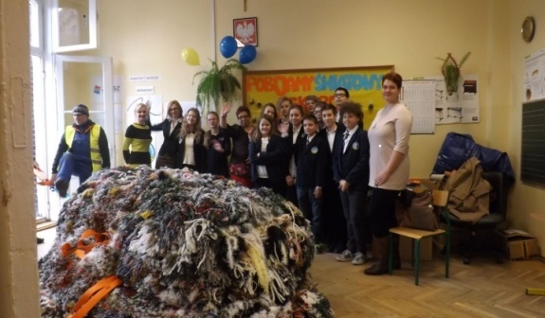
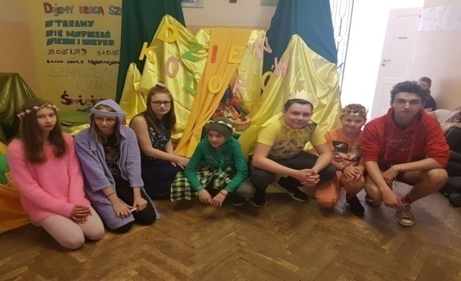
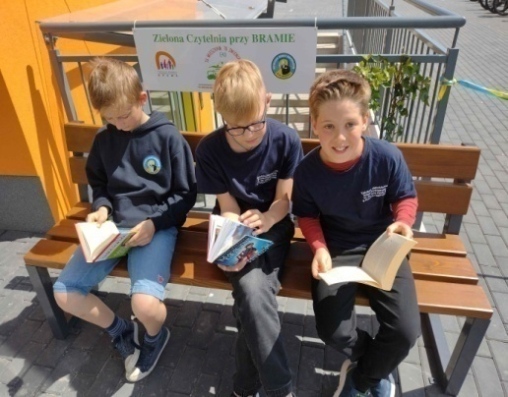
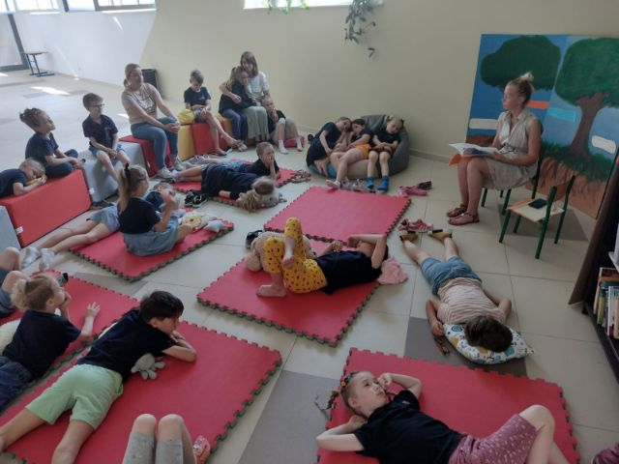
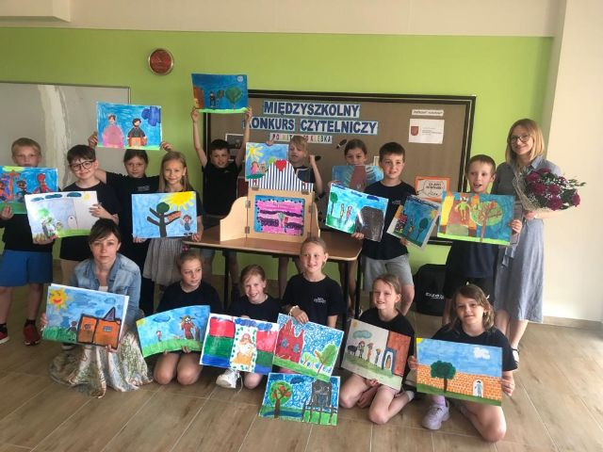
WSPÓLNIE SPĘDZAMY CZAS ! W CZASIE ZAJĘĆ INTEGRUJEMY SIĘ, TWORZĄC RODZINNĄ ATMOSFERĘ !

Slide 14
OPIEKA PSYCHOLOGA,
PEDAGOGA I LOGOPEDY
Ta oferowana w naszej szkole skupia się zarówno na pracy z uczniem zdolnym, poprzez podnoszenie jego możliwości
i indywidualizację nauki, jak i na wytężonej, wielopłaszczyznowej pracy
z uczniem słabszym.
SZKOLNE OBIADY
Każdy uczeń ma możliwość zamówienia posiłków przygotowywanych przez firmę cateringową.

Slide 15
„Zwracam się również do was, drodzy nauczyciele i wychowawcy. Podjęliście się wielkiego zadania przekazywania wiedzy i wychowania powierzonych wam dzieci i młodzieży. Stoicie przed trudnym i poważnym wezwaniem.”
Św. Jan Paweł II

Slide 16
JESTEŚMY WSPÓLNOTĄ, KTÓRĄ TWORZĄ:
uczniowie
absolwenci
rodzice
nauczyciele
nauczyciele
rodzice

Slide 17
PRAGNIEMY, ABY ABSOLWENT NASZEJ SZKOŁY:
Był człowiekiem wszechstronnie rozwiniętym.
Był wrażliwy na potrzeby innych, sumiennie wypełniał swoje obowiązki, odznaczał się rzetelnością, uczciwością oraz poszanowaniem mienia społecznego.
Reprezentował wysoki poziom intelektualny, psychiczny, społeczny, zdrowotny, moralny, kulturalny na miarę możliwości indywidualnych.
Świadomie opowiadał się za wartościami ludzkimi i chrześcijańskimi.

Slide 18
PRAGNIEMY, ABY RODZICE:
Czynnie współpracowali ze szkołą współtworząc atmosferę i tradycję szkoły. Przyczyniali się do spójnego oddziaływania szkoły i domu. Promowali szkołę w środowisku lokalnym.

Slide 19
„Rodzice powinni w atmosferze miłości stanowić przykład osobisty dla dzieci, wzór dla nich, który lepiej niż słowa potrafi wychowywać, wymaga to od rodziców wiele cierpliwości, mądrości i taktu.”
Św. Jan Paweł II

Slide 20
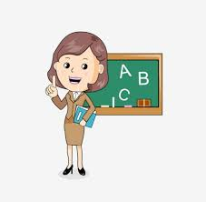
PRAGNIEMY, ABY NAUCZYCIELE:
Byli świadkami wiary, ludźmi bogatymi duchowo. Chętnie podejmowali różne formy doskonalenia w celu podnoszenia klasyfikacji zawodowych. Byli ludźmi kreatywnymi, twórczymi, pełnymi inicjatywy i zaangażowania. Towarzyszyli swoim wychowankom w ich potrzebach emocjonalnych, duchowych, intelektualnych i kulturowych.

Slide 21
„Drodzy nauczyciele (…) Młodzi was potrzebują. Oni potrzebują wzorców, które byłyby dla nich punktem odniesienia. Oczekują odpowiedzi na wiele zasadniczych pytań, jakie nurtują ich umysły i serca, a nade wszystko domagają się od was przykładu życia.”
Św. Jan Paweł II

Slide 22
DZIĘKUJEMY
Kontakt:
Ul. Dobrowolskiego 11
83-000 Pruszcz Gdański
Tel.: 58 355- 82-82
Kom.: 506-802-427

